Slide 1
Algoritmi e Strutture Dati
Capitolo 9
Union-find
Camil Demetrescu, Irene Finocchi, Giuseppe F. Italiano

Slide 2
Il problema Union-find
Mantenere una collezione di insiemi disgiunti di elementi distinti (interi in 1 … n) durante una sequenza delle seguenti operazioni:
union(A,B) = unisce gli insiemi A e B in un unico insieme, di nome A, e distrugge i vecchi insiemi A e B
find(x) = restituisce il nome dell’insieme contenente l’elemento x
makeSet(x) = crea il nuovo insieme {x}
Copyright © 2008 - The McGraw - Hill Companies, srl

Slide 3
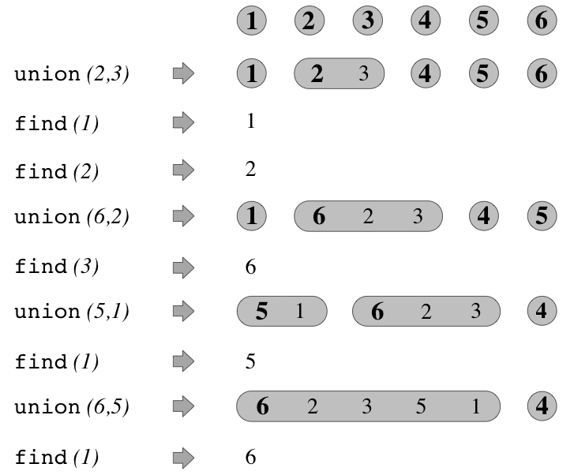
Esempio
n = 6
L’elemento in grassetto dà il nome all’insieme
Copyright © 2008 - The McGraw - Hill Companies, srl

Slide 4
Approcci elementari
Copyright © 2008 - The McGraw - Hill Companies, srl

Slide 5
Algoritmi di tipo QuickFind
Usano alberi di altezza uno per rappresentare gli insiemi disgiunti:
  Radice = nome dell’insieme
  Foglie = elementi
find e makeSet richiedono solo tempo O(1), ma union è molto inefficiente: O(n) nel caso peggiore (i collegamenti foglia-radice del secondo insieme devono essere aggiornati).
Copyright © 2008 - The McGraw - Hill Companies, srl

Slide 6
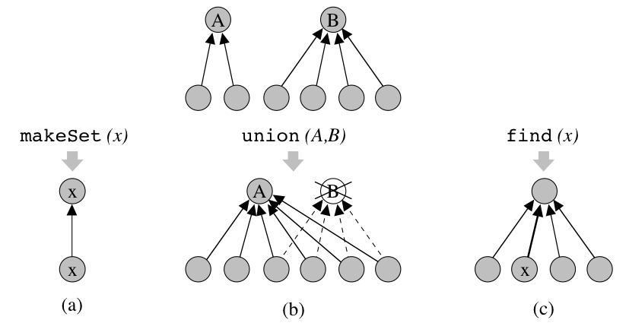
Esempio
Copyright © 2008 - The McGraw - Hill Companies, srl

Slide 7
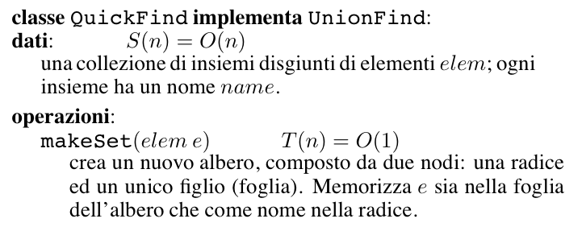
Realizzazione (1/2)
Copyright © 2008 - The McGraw - Hill Companies, srl

Slide 8
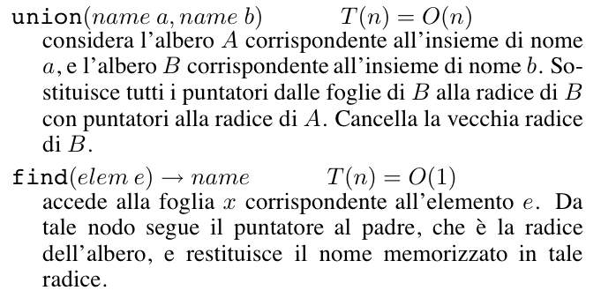
Realizzazione (2/2)
Copyright © 2008 - The McGraw - Hill Companies, srl

Slide 9
Esempio
Copyright © 2008 - The McGraw - Hill Companies, srl

Slide 10
Complessità QuickFind
Teorema: Alberi QuickFind sono in grado di supportare operazioni makeSet e find in tempo costante. Una union può richiedere nel caso peggiore tempo O(n), dove n è il numero di operazioni makeSet. L’occupazione di memoria è O(n)
Copyright © 2008 - The McGraw - Hill Companies, srl

Slide 11
Algoritmi di tipo QuickUnion
Usano alberi di altezza anche maggiore di uno per rappresentare gli insiemi disgiunti:
  Radice = elemento rappresentativo dell’insieme
  Altri nodi = altri elementi dell’insieme
union e makeSet richiedono solo tempo O(1), ma find è molto inefficiente: O(n) nel caso peggiore
Oss: makeset crea un solo nodo contenente l’elemento, che rappresenta sia l’elemento che il nome dell’insieme
Copyright © 2008 - The McGraw - Hill Companies, srl

Slide 12
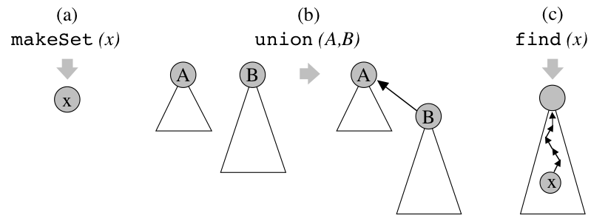
Esempio
Copyright © 2008 - The McGraw - Hill Companies, srl

Slide 13
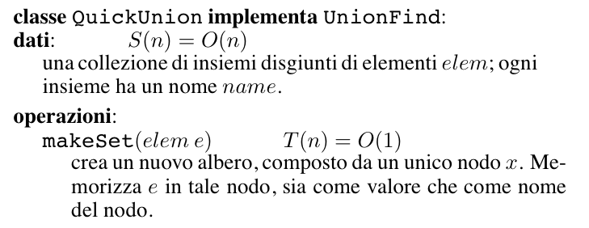
Realizzazione (1/2)
Copyright © 2008 - The McGraw - Hill Companies, srl

Slide 14
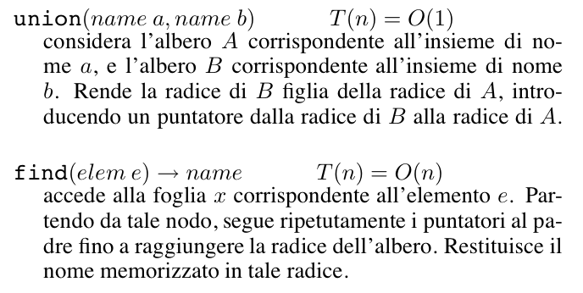
Realizzazione (2/2)
Copyright © 2008 - The McGraw - Hill Companies, srl

Slide 15
Esempio
Copyright © 2008 - The McGraw - Hill Companies, srl

Slide 16
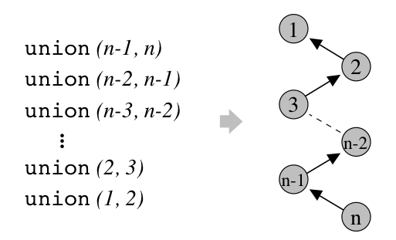
Altezza lineare
Sequenza di union che costruisce un albero di altezza lineare. Nel caso peggiore una find può comportare una complessità di O(n)
Copyright © 2008 - The McGraw - Hill Companies, srl

Slide 17
Euristiche di bilanciamento nell’operazione union
Copyright © 2008 - The McGraw - Hill Companies, srl

Slide 18
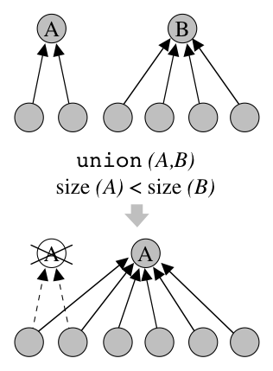
Bilanciamento in algoritmi QuickFind
Nell’unione degli insiemi A e B, modifichiamo il padre dei nodi nell’insieme di cardinalità minore
Copyright © 2008 - The McGraw - Hill Companies, srl

Slide 19
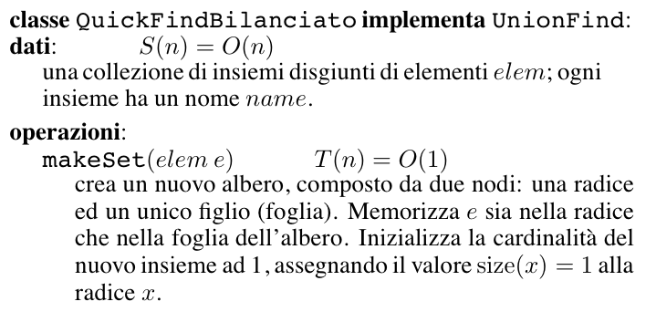
Realizzazione (1/3)
Copyright © 2008 - The McGraw - Hill Companies, srl

Slide 20
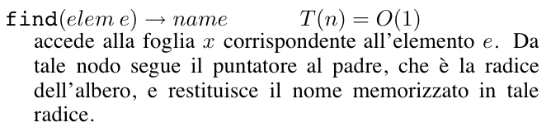
Realizzazione (2/3)
Copyright © 2008 - The McGraw - Hill Companies, srl

Slide 21
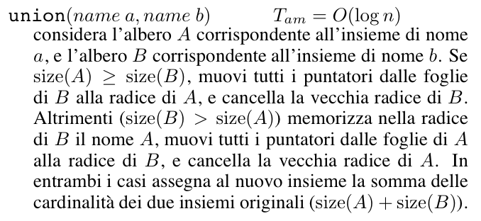
Realizzazione (3/3)
T_{am} = tempo per operazione ammortizzato su una intera
sequenza
Copyright © 2008 - The McGraw - Hill Companies, srl

Slide 22
Conseguenza del bilanciamento
Ogni volta che una foglia di un albero QuickFind bilanciato acquista un nuovo padre a causa di un’operazione union, dopo la union tale foglia farà parte di un insieme che è grande almeno il doppio dell’insieme di cui faceva parte precedentemente
Copyright © 2008 - The McGraw - Hill Companies, srl

Slide 23
Teorema:
Alberi QuickFind con bilanciamento sulle union sono in grado di eseguire una sequenza di m operazioni di find, n operazioni makeSet e al più n-1 operazioni di union in tempo totale di O(m + n logn). L’occupazione di memoria è O(n)
Copyright © 2008 - The McGraw - Hill Companies, srl

Slide 24
Analisi ammortizzata (1/2)
Se eseguiamo m find, n makeSet (e quindi al più n-1 union), il tempo richiesto dall’intera sequenza di operazioni è O(m + n log n)
Idea della dimostrazione
Facile vedere che find e makeSet richiedono tempo O(n+m)
Per analizzare union, quando creiamo un nodo gli assegniamo log n crediti: in totale, O(n log n) crediti
Copyright © 2008 - The McGraw - Hill Companies, srl

Slide 25
Analisi ammortizzata (2/2)
Quando eseguiamo una union, paghiamo il tempo speso su ogni nodo il cui padre cambia con uno dei crediti assegnati al nodo
Un nodo può cambiare al più log n padri, poiché ogni volta che cambia padre la cardinalità dell’insieme cui appartiene raddoppia
I crediti assegnati al nodo sono quindi sufficienti per pagare tutti i cambiamenti di padre
Copyright © 2008 - The McGraw - Hill Companies, srl

Slide 26
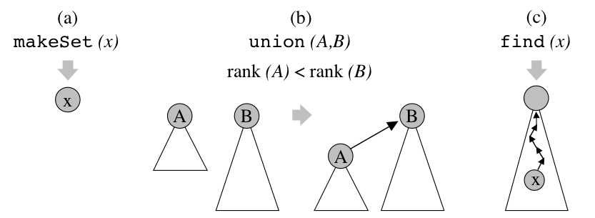
Bilanciamento in algoritmi QuickUnion
Union by rank: nell’unione degli insiemi A e B, rendiamo la radice dell’albero più basso figlia della radice dell’albero più alto
rank(x) = altezza dell’albero di cui x è radice
Copyright © 2008 - The McGraw - Hill Companies, srl

Slide 27
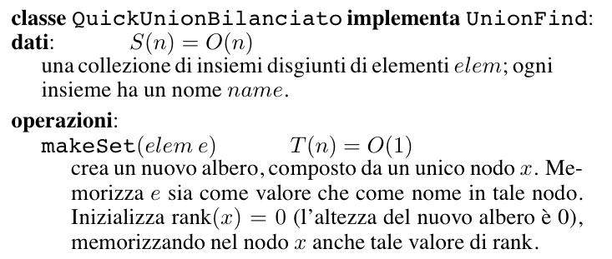
Realizzazione (1/3)
Copyright © 2008 - The McGraw - Hill Companies, srl

Slide 28
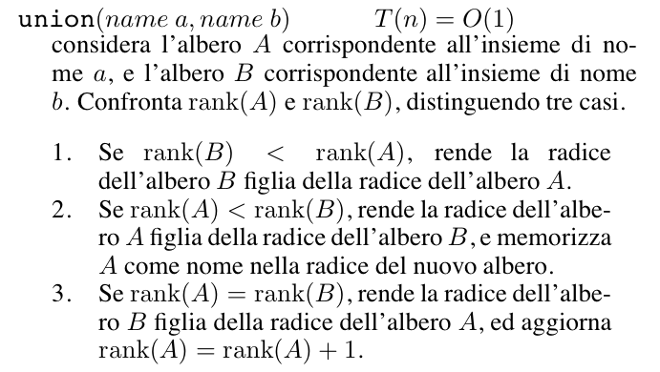
Realizzazione (2/3)
Copyright © 2008 - The McGraw - Hill Companies, srl

Slide 29
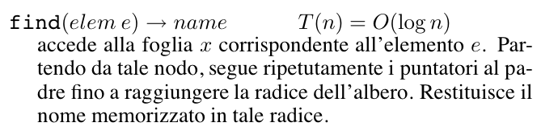
Realizzazione (3/3)
Copyright © 2008 - The McGraw - Hill Companies, srl

Slide 30

Conseguenza del bilanciamento
Lemma: Un albero QuickUnion bilanciato in altezza con radice x ha almeno 2^{rank(x)} nodi
Dimostrazione per induzione sul numero di operazioni
  Se rank(A) > rank(B) durante una union:
  Se rank(A) < rank(B): simmetrico
  Se rank(A) = rank(B):
Copyright © 2008 - The McGraw - Hill Companies, srl

Slide 31
Analisi (nel caso peggiore)
Corollario: l’altezza di un albero QuickUnion bilanciato è limitata superiormente da log₂ n, con n = numero di makeSet
L’operazione find richiede nel caso peggiore tempo O(log n)
Copyright © 2008 - The McGraw - Hill Companies, srl

Slide 32
Teorema: Alberi QuickUnion bilanciati in altezza sono in grado di supportare operazioni makeSet e Union in tempo costante. Una Find richiede nel caso peggiore tempo O(log n) dove n è il numero di operazioni makeSet eseguite nella sequenza. L’occupazione di memoria è O(n)
Copyright © 2008 - The McGraw - Hill Companies, srl

Slide 33
Bilanciamento in algoritmi QuickUnion
Union by size: nell’unione degli insiemi A e B, rendiamo la radice dell’albero con meno nodi figlia della radice dell’albero con più nodi
size(x) = numero nodi nell’albero di cui x è radice
Stesse prestazioni di union by rank
Copyright © 2008 - The McGraw - Hill Companies, srl

Slide 34
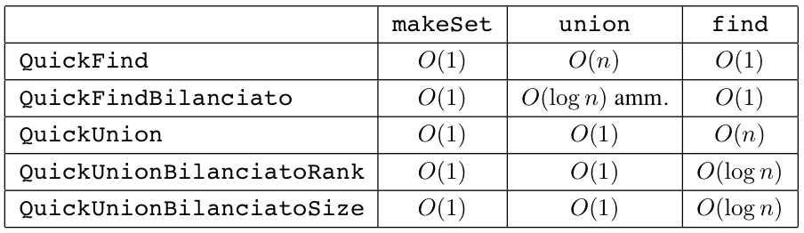
Riepilogo sul bilanciamento
Copyright © 2008 - The McGraw - Hill Companies, srl

Slide 35
Euristiche di compressione nell’operazione find
Copyright © 2008 - The McGraw - Hill Companies, srl

Slide 36
Path compression, splitting e halving
Siano u₀, u₁, …, u_{t-1} i nodi incontrati nel cammino esaminato da find (x), con x = u₀
Path compression: rendi il nodo u_{i} figlio della radice u_{t-1}, per ogni i ≤ t-3
Path splitting: rendi il nodo u_{i} figlio del nonno u_{i+2}, per ogni i ≤ t-3
Path halving: rendi il nodo u_{2i} figlio del nonno u_{2i+2}, per ogni i ≤ ⎣(t-1)/2⎦-1
Copyright © 2008 - The McGraw - Hill Companies, srl

Slide 37
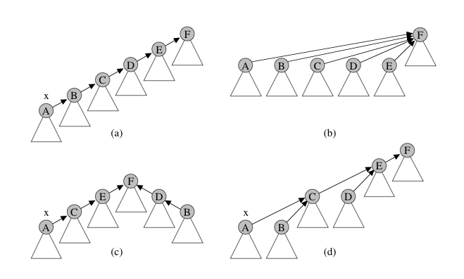
Esempi
albero prima di find(x)
Path compression
Path halving
Path splitting
Copyright © 2008 - The McGraw - Hill Companies, srl

Slide 38
Union-find con bilanciamento e compressione
Copyright © 2008 - The McGraw - Hill Companies, srl

Slide 39
Combinazioni delle euristiche
Combinando le euristiche di bilanciamento e compressione si ha un totale di sei algoritmi:
( union by rank o union by size ) x ( path splitting, path compression, o path halving )
Tutti gli algoritmi hanno le stesse prestazioni, asintoticamente superiori a quanto visto finora
Copyright © 2008 - The McGraw - Hill Companies, srl

Slide 40
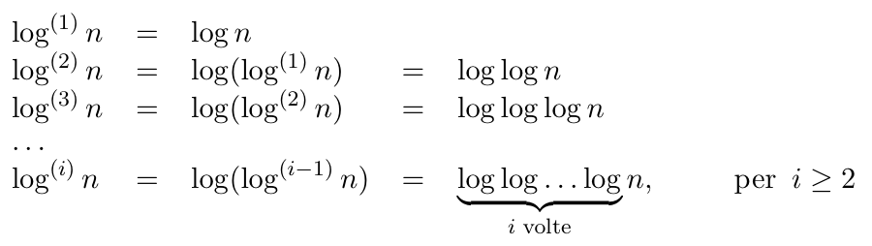

Terminologia
La funzione log * cresce molto lentamente
Copyright © 2008 - The McGraw - Hill Companies, srl

Slide 41
Analisi
Combinando le euristiche di bilanciamento e compressione, una qualunque sequenza di n operazioni makeSet, m operazioni find ed al più (n-1) operazioni union può essere implementata in tempo totale
O( (n+m) log*n)
( Non è la migliore analisi possibile )
Copyright © 2008 - The McGraw - Hill Companies, srl

Slide 42
Conclusioni
Strutture dati efficienti per il problema union-find
Partendo da strutture dati semplici con prestazioni non soddisfacenti, le abbiamo migliorate tramite l’uso di opportune euristiche di bilanciamento ed euristiche di compressione di cammini
Nonostante le euristiche siano estremamente semplici, l’analisi si è rivelata molto sofisticata
Copyright © 2008 - The McGraw - Hill Companies, srl

